Slide 1
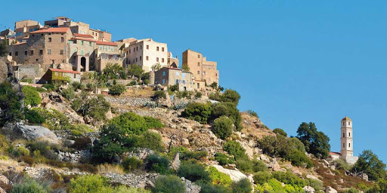

Lama , un village médiéval en Haute-Corse
N°2

Slide 2
Lama, Corse - dans le nord de la Corse Ce n’est pas hasard qu’on a appelé la Corse, l’île beauté. Ce petit coin du paradis abrite des villages typiques qui valent le détour ! Pour vous aider à faire de nouvelles découvertes lors de votre futur séjour en Corse, notre équipe vous a choisi les plus beaux villages à découvrir pendant votre séjour.

Slide 3
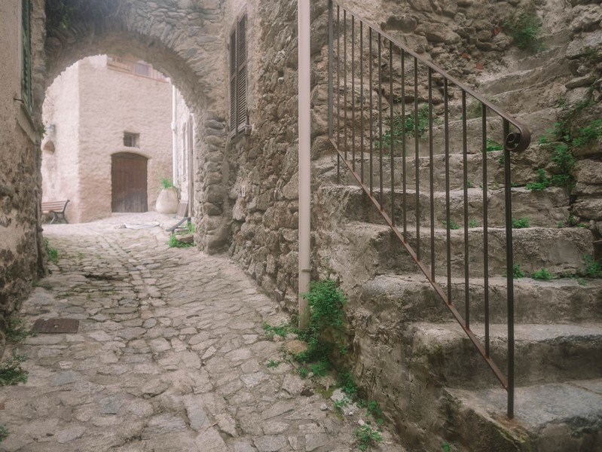

Slide 4
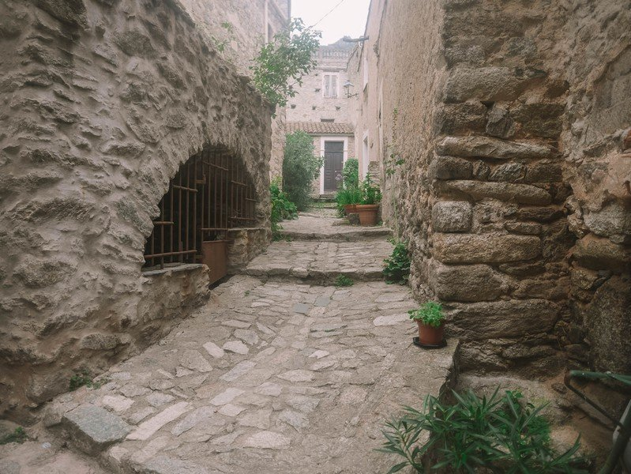

Slide 5
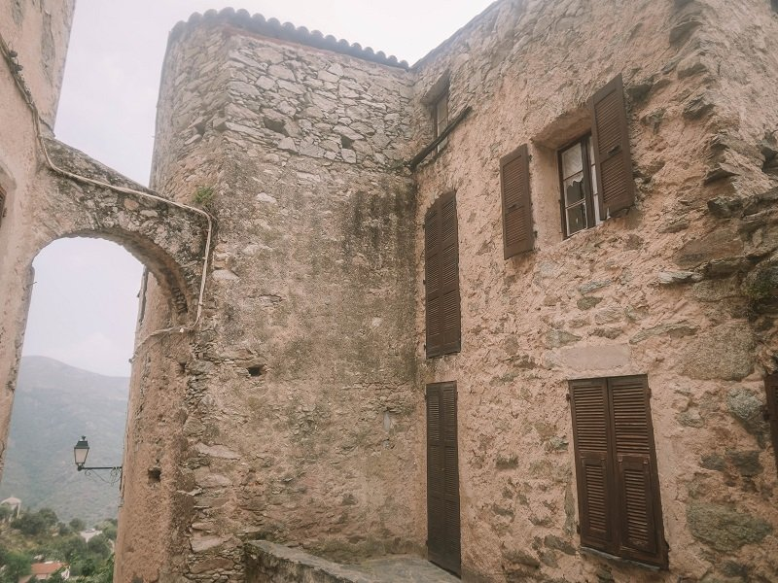

Slide 6
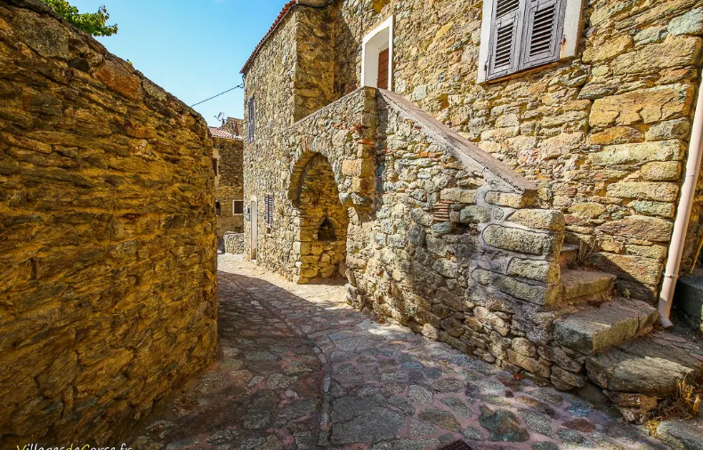

Slide 7
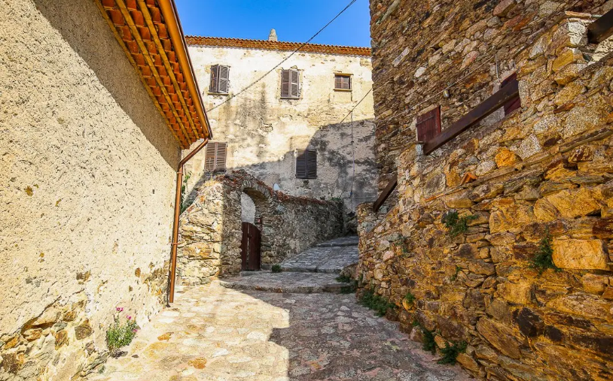

Slide 8
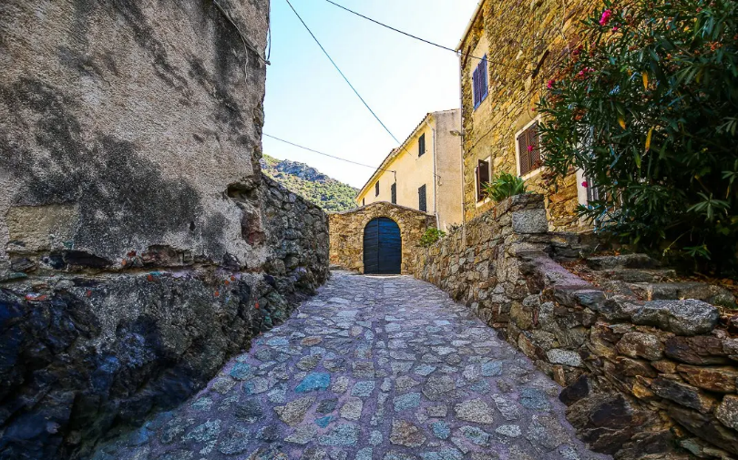

Slide 9
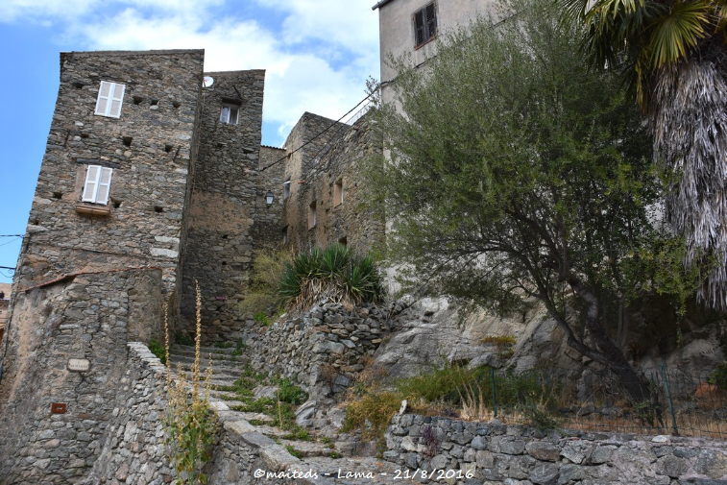

Slide 10
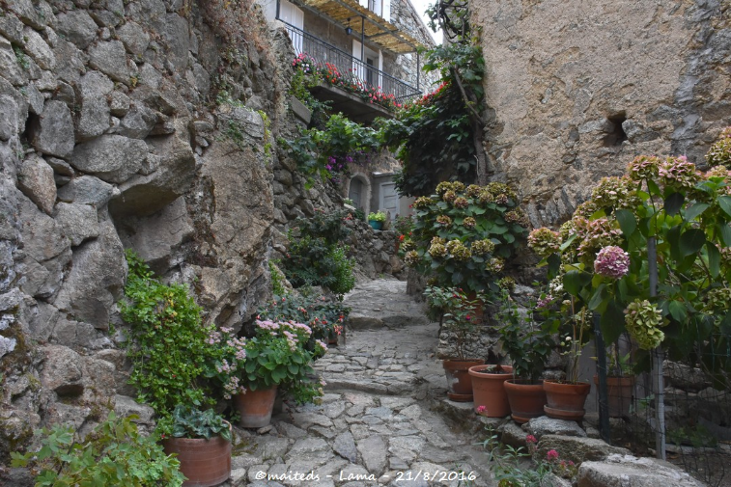

Slide 11
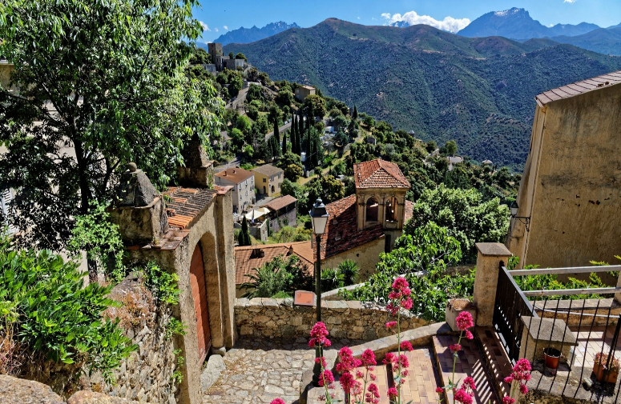

Slide 12
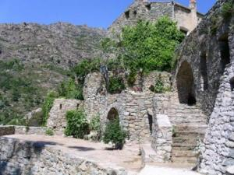

Slide 13
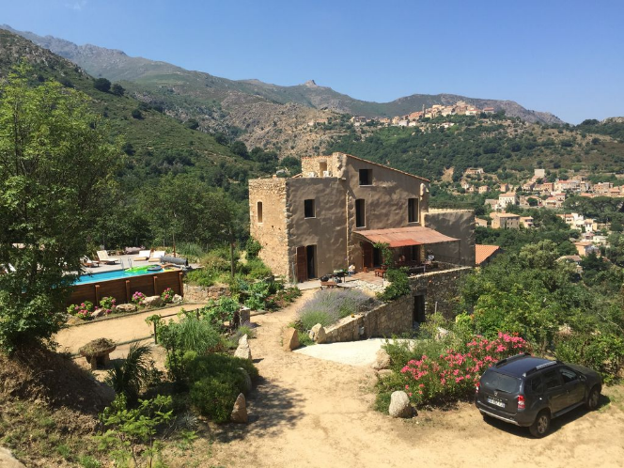

Slide 14
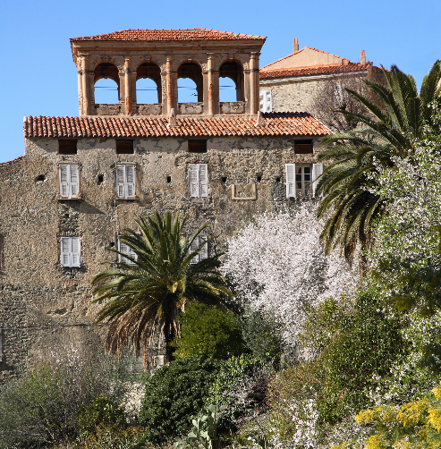

Slide 15
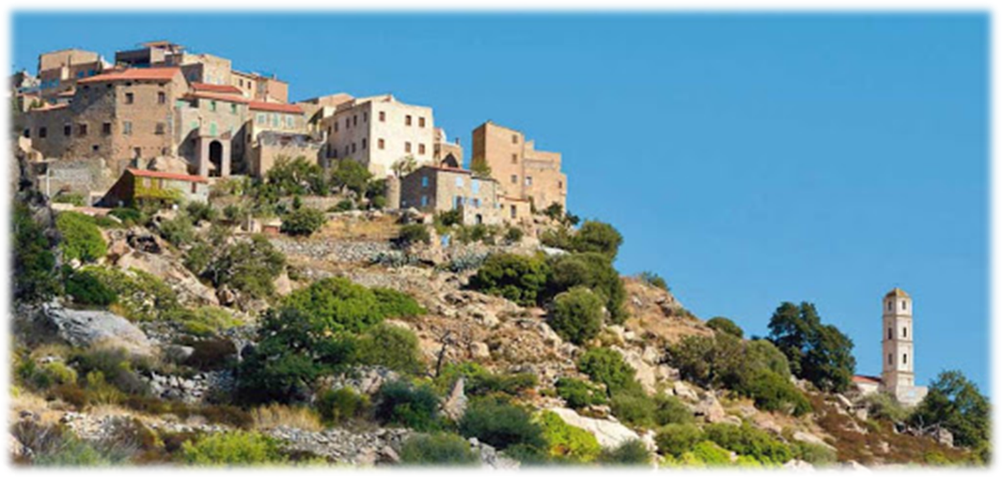
C’était
Lama , un village médiéval en Haute-Corse

